Slide 1
JUMI 2025,
Mahajanga,
Madagascar
18/06/2025
Par :
ANDRIANAIVO
Mampianina
Christian
Doctorant
ANDRIANAIVO ¹, M.-C. (2025). Rôle des réseaux sociaux de sécurisation dans la viabilité des exploitations agricoles familiales : cas de deux communes rurales de la région d’Itasy (Madagascar), Mondes en développement, 53(1), 35-56.
¹ UMI-SOURCE (Unité mixte internationale Soutenabilité et Résilience)
CLERSE (Centre lillois d’études et de recherches sociologiques et
économiques), Université de Lille
BSE (Bordeaux sciences économiques)

Slide 2
Sommaire
Problématique
Concepts
Démarche
Données et méthodes
Résultats
Discussions, conclusion
Quelques références

Slide 3
Problématique
Exploitations agricoles familiales : « porosité » entre le volet économique et le volet social (exploitation-ménage)
À quels types de réseaux de sécurisation face aux chocs ont-ils alors accès pour parvenir à cette préservation de leur viabilité ?
identifier les formes de protection accessibles aux exploitations familiales rurales
examiner le lien entre ces réseaux et la viabilité des exploitations

Slide 4
Concepts
SYSTEME LOCAL DE PROTECTION SOCIAL OU SLPS
Définition :
ensemble des interactions sociales (entre des acteurs individuels et/ou acteurs organisationnels) générant des pratiques de sécurisation face aux chocs
En pratique :
cadre d’identification, d’observation et d’analyse des mécanismes de sécurisations au niveau d’une communauté
. SLPS
. Viabilité perçu

Slide 5
Concepts
VIABILITE PERÇUE
Viabilité :
la capacité de préserver ses fonctions essentielles en toute circonstance et sous diverses contraintes (Martinet, 2010)
Pourquoi « perçue » ? :
mesure ponctuelle permet d’évaluer le potentiel de viabilité des unités à partir de donnée statique (bien que l’observation dynamique soit préférable) (Bar, Penot et David-Benz, 2011)
mesure de la viabilité à travers une approche auto-déclarative
. SLPS
. Viabilité perçue

Slide 6
Démarche
Typologie des réseaux
comprendre les moyens de sécurisation
des conditions de viabilité
Analyse bivariée
association entre réseau de sécurisation
et état de viabilité

Slide 7
Données et méthodes
Mobilisation de données quantitatives et qualitatives
Données issues de l’enquête quantitative SYSMIPRO ² (475 ménages dans deux communes rurales de la région malgache d’Itasy : Arivoniamo et Anosibe Ifanja)
Données issues d’entretiens semi-directifs auprès d’un sous échantillon (33 ménages), mobilisées pour mieux comprendre et illustrer le potentiel lien entre PS et viabilité grâce à l’analyse du contenu des transcriptions
² SYSMIPRO : système micro-locaux de protection sociale, enquête associée à l’étude PROTECT
. Données
. Méthodes

Slide 8
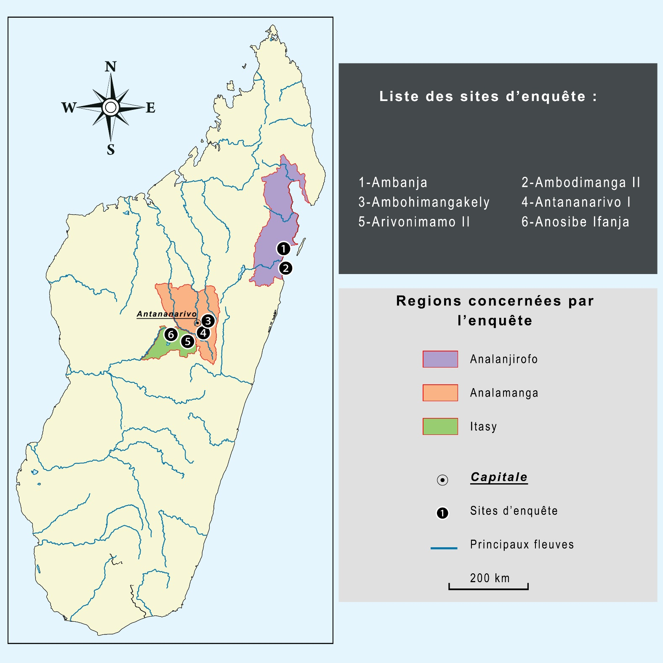
Données et méthodes
. Données
. Méthodes

Slide 9
Données et méthodes
Typologie des réseaux
Réseaux égocentrés et bimodaux
. Données
. Méthodes
↘ Typologie
≡ Réseaux égocentrés et bimodaux

Slide 10
Données et méthodes
Typologie des réseaux
Sélection des variables actives (8 variables) de la typologie
variables liées aux acteurs en réponse aux chocs
(densité du réseau, nombre de connexions, accès aux mécanismes organisationnels – institutions financières et institutions villageoises)
variables liées aux transferts hors chocs
(transferts émis, solde des transferts – profil de créancier et profil paritaire)
ACM (analyse des correspondances multiples)
extraction des coordonnées des dimensions principales (2 dimensions)
CAH (classification ascendante hiérarchique)
Identification des classes (4 clusters)
. Données
. Méthodes
↘ Typologie
≡ Sélection des variables actives
≡ ACM
≡ CAH

Slide 11
Données et méthodes
Indicateur binaire de viabilité perçue :
Concernant ce que vous avez produit et ce que vous avez gagné comme revenu au cours des 12 derniers mois, laquelle des affirmations suivantes est vraie ?
Modalité 1 : Cela permettait de subvenir aux besoins du ménage
Modalité 2 : Cela permettait de subvenir très bien aux besoins du ménage
↘ Viable
Modalité 3 : Cela ne permettait absolument pas de subvenir aux besoins du ménage
Modalité 4 : Cela permettait difficilement de subvenir aux besoins du ménage
↘ Non Viable
. Données
. Méthodes
↘ Indicateur binaire de viabilité perçue

Slide 12
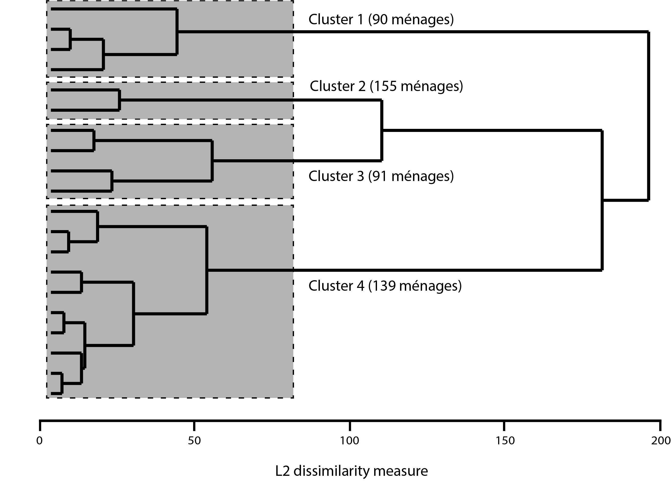
Résultats
4 classes de réseaux de sécurisation des exploitations familiales
1 réseau bimodal
3 réseaux interpersonnels : qui se démarquent par rapport aux composants hors chocs (transferts hors chocs)
. 4 classes de réseaux de sécurisation
. Liens entre type de réseau et viabilité des exploitations agricoles

Slide 13
Résultats
4 classes de réseaux de sécurisation des exploitations familiales
1 réseau bimodal
3 réseaux interpersonnels : qui se démarquent par rapport aux composants hors chocs (transferts hors chocs)
. 4 classes de réseaux de sécurisation
. Liens entre type de réseau et viabilité des exploitations agricoles

Slide 14
Résultats
Le réseau de sécurisation bimodal (Cluster 1)
90 ménages
Au moins une personne du ménage occupant un rôle social particulier dans 25% des cas (rôle administratif, traditionnel, religieux, économique, etc.)
Fréquence annuelle des chocs plus élevée (~2,98)
78% des ménages bénéficiant d’un soutien organisationnel
└> 22% ayant accès à des IMF
Le réseau interpersonnel de sécurisation associés aux ménages endettés (Cluster 2)
155 ménages
Cas de ménages monoparentaux plus élevé (15%)
Un seul alter avec des échanges plutôt réciproques, aucun alter de type organisationnel
Transferts sortants pour motif de remboursement de dettes (80% des cas)
. 4 classes de réseaux de sécurisation
↘ Cluster 1
↘ Cluster 2
. Liens entre type de réseau et viabilité des exploitations agricoles

Slide 15
Résultats
Le réseau interpersonnel des ménages à profil de créancier net (Cluster 3)
91 ménages
Concentrés en Arivonimamo (85% des cas)
Disposant d’un patrimoine relativement plus important (parcelles, bœufs de trait, outils mécanisés, etc.)
Aucun alter de type organisationnel
Transferts sortants pour motif de prêt
Le réseau interpersonnel de sécurisation sans transfert hors choc (Cluster 4)
139 ménages
Nettement plus nombreux en Anosibe Ifanja (65% des cas)
Cas de ménages monoparentaux plus élevé (17%)
Disposant d’un patrimoine moins important
Aucun alter de type organisationnel
Solde de transferts nul, ou absence de transferts
. 4 classes de réseaux de sécurisation
↘ Cluster 3
↘ Cluster 4
. Liens entre type de réseau et viabilité des exploitations agricoles

Slide 16
Résultats
Liens entre type de réseau et viabilité des exploitations agricoles
Tableau croisé et résidus ajustés (test de Chi-2) : viabilité et type de réseau de sécurisation
. 4 classes de réseaux de sécurisation
. Liens entre type de réseau et viabilité des exploitations agricoles

Slide 17
Résultats
Liens entre type de réseau et viabilité des exploitations agricoles
44% (208) des exploitations familiales classées comme « viables » au sens de notre indicateur binaire ; et 56% (267) comme « non viables »
Le type de réseau 2 est associé à un état de non viabilité : forte attraction vers la modalité « non viable » de l’indicateur binaire et forte répulsion par la modalité « viable » ; moins marquée pour le cas du cluster 4
Le type de réseau 1 est associé à un état viable : forte attraction vers la modalité « viable » de l’indicateur binaire et forte répulsion par la modalité « non viable » ; moins marquée pour le cas du cluster 3
. 4 classes de réseaux de sécurisation
. Liens entre type de réseau et viabilité des exploitations agricoles

Slide 18
Discussions, conclusion
L’accès aux mécanismes organisationnels est encore limitée en zone rurale, quelque soit le type des structures (formelles et non formelles)
Les soutiens interpersonnels sont les mécanismes de sécurisations les plus représenté au sein du système local de protection sociale
Pourtant un réseau multi acteurs et diversifié est plus susceptible d’être associé à de meilleures conditions de viabilité selon la perception des personnes enquêtées
La protection sociale est un déterminant de la viabilité parmi d’autres, mais l’étude de la viabilité nécessite l’intégration d’autres facteurs important (caractéristiques sociodémographiques des ménages et des activités d’exploitation, des variables liées aux moyens d’existence)

Slide 19
Quelques références
BAR M., PENOT E., DAVID-BENZ H. (2011) Vulnérabilité, résilience, durabilité et viabilité des systèmes d’activité au Lac Alaotra, Madagascar : de l’usage des indicateurs, INRA, SFER, CIRAD, 5èmes Journées de recherches en sciences sociales, Dijon, France.
CIRILLO C., GYÖRI M., VERAS SOARES F. (2017) Targeting social protection and agricultural interventions: potential for synergies, Global Food Security, 12(1), 67‑72.
GONDARD C., DELPY L., LALLAU B., RASOLOFO P., ANDRIANAIVO M. C., DEGUILHEM T. (2025) Les systèmes locaux de protection sociale. Étude de cas dans le Grand Sud malgache, Revue Canadienne d’études Du Développement, 46(1), 159–180.
MARTINET V. (2010) La « viabilité », une approche du développement durable visant à éviter les crises dans le long terme : l’exemple des pêcheries, INRA sciences sociales, 2010(1), 1‑4.
SPICKA J., HLAVSA T., SOUKUPOVA K., STOLBOVA M. (2019) Approaches to estimation the farm-level economic viability and sustainability in agriculture: A literature review, Agricultural Economics (Zemědělská ekonomika), 65(6), 289‑297.

Slide 20
Merci

